Slide 1
স্বাগত
সবাইকে

Slide 2
পরিচিতি
উপস্থাপনায়
বিষয়
মোহাম্মদ আব্দুল মজিদ মিঞা
শ্রেণি – অষ্টম
সহকারি শিক্ষক গণিত
বিষয় – বিজ্ঞান
কামাল বাজার ফাজিল মাদরাসা
অধ্যায় – প্রথম
বিশ্বনাথ , সিলেট ।
০১৭২০-৫৬৫২৫২

Slide 3
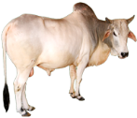
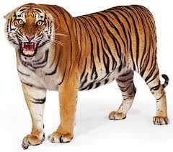
প্রিয় শিক্ষার্থীবৃন্দ, ছবির প্রাণীগুলো মেরুদন্ডী না অমেরুদন্ডী প্রাণী ?
ছবির প্রাণিগুলো মেরুদন্ডী প্রাণি ।

Slide 4
আজকের আলোচ্য পাঠ – মেরুদন্ডী প্রাণী

Slide 5
শিখনফল
এই পাঠ শেষে শিক্ষার্থীরা ...
মেরুদন্ডী প্রাণীর শ্রেণিকরণ করতে পারবে ,
মেরুদন্ডী প্রাণীর বৈশিষ্ট্য ব্যাখ্যা করতে পারবে ।
মেরুদন্ডী প্রাণী কী তা বলতে পারবে ,

Slide 6
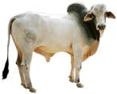
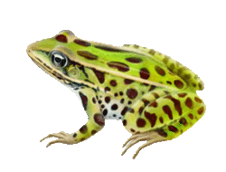
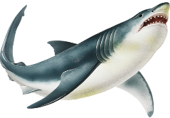
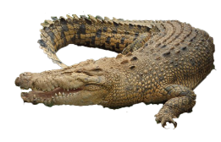
প্রিয় শিক্ষার্থীবৃন্দ, নিচের ছবিগুলো পর্যবেক্ষণসহ লক্ষ কর।
গরু
ব্যাঙ
হাঙ্গর মাছ
কুমির
চিত্রের প্রাণীগুলো কর্ডাটা পর্বের ভার্টিব্রাটা উপ-পর্বের প্রাণী।
ভার্টিব্রাটা উপ-পর্বের প্রাণীরাই মেরুদন্ডী প্রাণী হিসাবে পরিচিত।

Slide 7
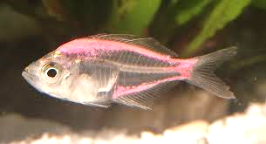
প্রিয় শিক্ষার্থীবৃন্দ, নিচের ছবিটি পর্যবেক্ষণসহ লক্ষ কর।
মেরুদন্ড
যে সকল প্রাণীর মেরুদন্ড আছে ঐ সকল প্রাণীকে মেরুদন্ডী প্রাণী বলে।

Slide 8
একক কাজ
মেরুদন্ডী প্রাণী কী ব্যাখ্যা কর ?

Slide 9
মেরুদন্ডী প্রাণীকে ৭টি শ্রেণিতে ভাগ করা হয়েছে
সাইক্লোস্টোমাটা
কনড্রিকথিস
র‍্যাপ্টিলিয়া
( সরীসৃপ )
অ্যাভিস
( পক্ষীকুল )
অসটিকথিস
অ্যামফিবিয়া
( উভচর )
মাম্মালিয়া
( স্তন্যপায়ী )

Slide 10
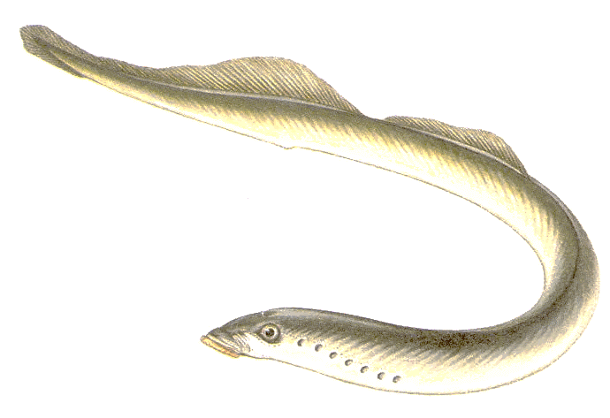
শ্রেণি- সাইক্লোস্টোমাটা ( Cyclostomata )
পেট্টোমাইজন
সাধারণ বৈশিষ্ট্য- ১. লম্বাটে দেহ । ২. মুখছিদ্র চোয়ালবিহীন।
৩. এদের দেহে আঁইশ, পাখনা ও কানকো থাকেনা।

Slide 11
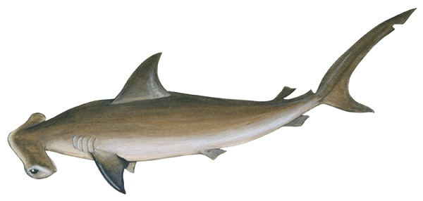
শ্রেণি- কনড্রিকথিস ( Chondrichthyes )
হাতুড়ি মাছ
সাধারণ বৈশিষ্ট্য- ১. এই পর্বের সকল প্রাণী সমুদ্রে বাস করে।
২. এদের কানকো থাকে না। ৩. দেহ প্লাকয়েড আঁইশ দ্বারা আবৃত
৪. মাথার দুই পাশে ৫-৭ জোড়া ফুলকা ছিদ্র থাকে।

Slide 12
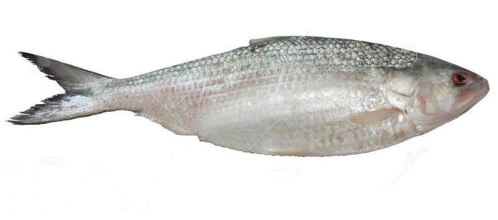
শ্রেণি- অসটিকথিস ( Osteichthyes )
ইলিশ মাছ
সাধারণ বৈশিষ্ট্য- ১. অধিকাংশই স্বাদু পানির মাছ।
২. দেহ আঁইশ দ্বারা আবৃত। ৩. মাথার দুই পাশে কানকো থাকে। ৪. কানকোর নিচে ফুলকা থাকে, ফুলকা সাহায্যে শ্বাসকার্য চালায়।

Slide 13
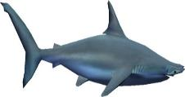
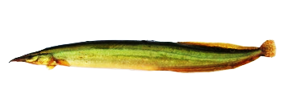
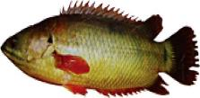
দলগত কাজ
তারা বাইম মাছ
হাঙ্গর মাছ
কৈ মাছ
কৈ মাছের শ্রেণি ও বৈশিষ্ট্য লিখ ।
হাঙ্গর মাছের শ্রেণি ও বৈশিষ্ট্য লিখ ।
তারা বাইম মাছের শ্রেণি ও বৈশিষ্ট্য লিখ ।

Slide 14
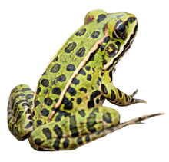
শ্রেণি- উভচর ( Amphibia )
ব্যাঙ
সাধারণ বৈশিষ্ট্য- ১. এদের দেহত্বক আঁইশবিহীণ। ২. ত্বক নরম, পাতলা, ভেজা ও গ্রন্থিযুক্ত।
৩. এরা শীতল রক্তের প্রাণী। ৪. এরা পানিতে ডিম পারে।

Slide 15
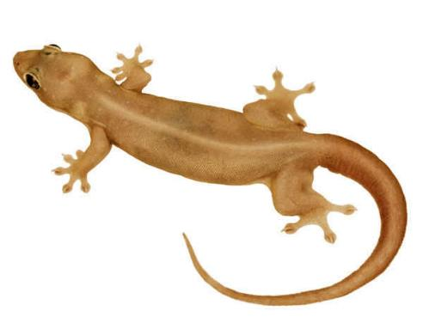
শ্রেণি- সরীসৃপ ( Reptilia )
টিকটিকি
সাধারণ বৈশিষ্ট্য- ১. এরা বুকে ভর দিয়ে চলে। ২. ত্বক শুষ্ক ও আঁইশযুক্ত।
৩. চারপায়েই পাঁচটি করে নখযুক্ত আঙ্গুল আছে।

Slide 16
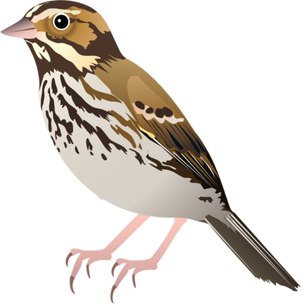
শ্রেণি- পক্ষীকূল ( Aves )
চড়ুঁই পাখি
সাধারণ বৈশিষ্ট্য- ১. দেহ পালকে আবৃত। ২. দুটি ডানা ও দুটি পা আছে। ৩. হাড় শক্ত,
হালকা ও ফাঁপা। ৪. ফুসফুসের সাথে বায়ুথলি থাকায় সহজে উড়তে পারে।

Slide 17
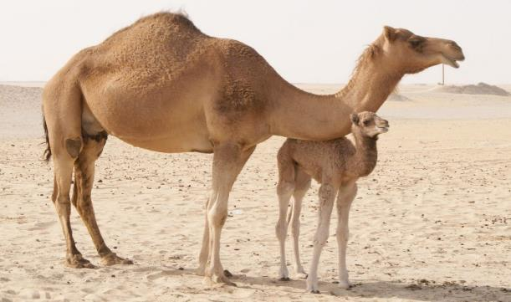
শ্রেণি- স্তন্যপায়ী ( Mammalia )
উট
সাধারণ বৈশিষ্ট্য- ১. দেহ লোমে আবৃত। ২. ব্যতিক্রমি ছাড়া সবাই সন্তান
প্রসব করে। ৩. চোয়ালে বিভিন্ন ধরনের দাঁত থাকে।
৪. শিশুরা মাতৃ দুগ্ধ পান করে বড় হয়।

Slide 18
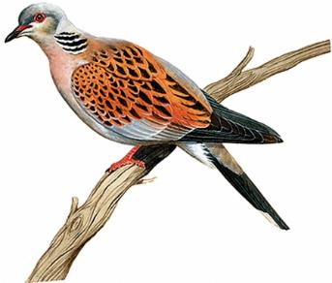
জোড়ায় কাজ
পক্ষীকূল উড়তে পারে কেন ব্যাখ্যা কর ?

Slide 19
মূল্যায়ন
১. শীতল রক্ত বিশিষ্ট প্রাণী বলতে কী বুঝ ?
২. সাপ কোন শ্রেণিভুক্ত প্রাণী ?
ক. স্তন্যপায়ী
খ. উভচর
গ.সরীসৃপ
ঘ.পক্ষীকুল
৩. উভচর প্রাণীর বৈশিষ্ট্য -
i) পানিতে ডিম পাড়ে ii) ত্বক নরম ও গ্রন্থিযুক্ত iii) শীতল রক্তের প্রাণী
নিচের কোনটি সঠিক ?
ক. i, ii
খ. i, iii
গ. ii, iii
ঘ. i, ii, iii

Slide 20
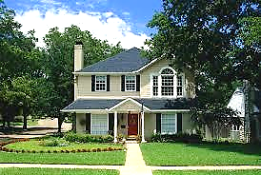
বাড়ির কাজ
কুমির ও বাঘ একই শ্রেণিভুক্ত নয় কেন ব্যাখ্য কর ?

Slide 21
ধন্যবাদ
সবাইকে

